Slide 1
Ранняя античная философия

Slide 2
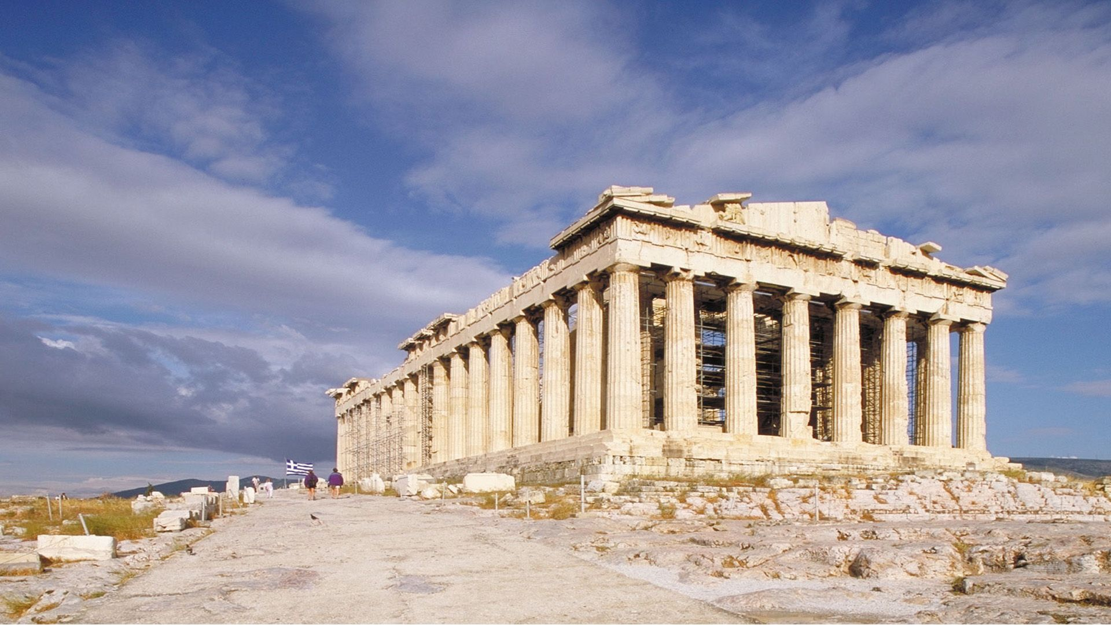
Античная философия — это последовательно развивавшаяся философская мысль, которая охватывает период свыше тысячи лет — с конца VII в. до н.э. вплоть до VI в. н.э
Для этого периода характерен поиск первоначала всего сущего. К нему относятся Милетская, Пифагорейская, и Элейская школы, а также Гераклит Эфесский и атомисты Демокрит и Левкип. Именно из этого периода пришёл термин “натурфилософия”.

Slide 3
Милетская философская школа

Slide 4
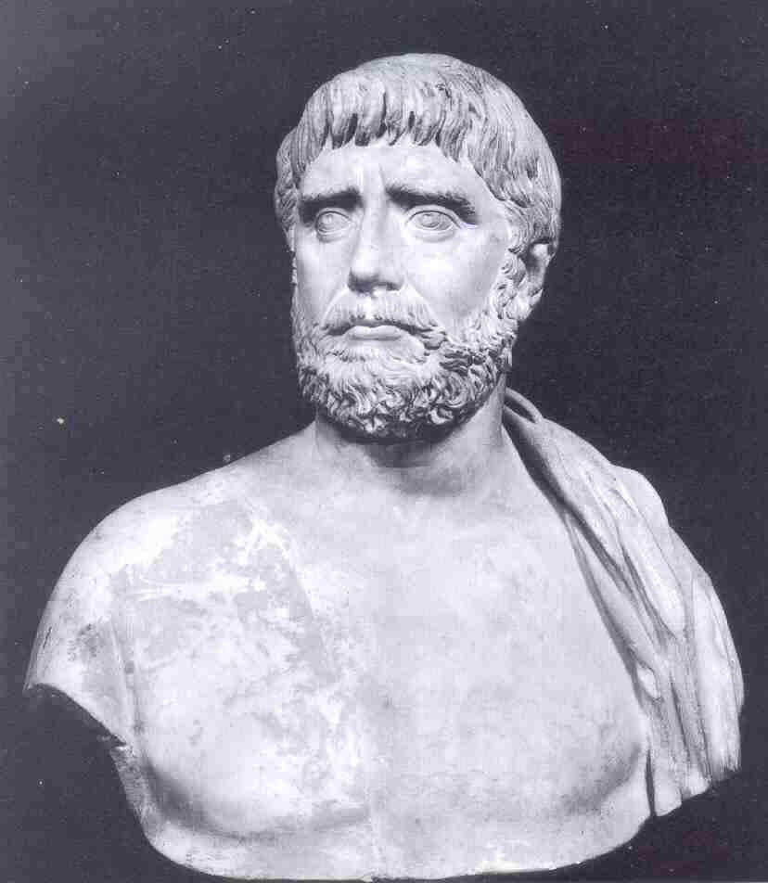
Фалес милетский (624-547 до н.э)
Античная традиция причисляла Фалеса к «семи мудрецам». С их именами связывают рождение древнегреческой философии, а самого Фалеса называли её отцом.
Фалес считается основателем первой древнегреческой философской школы, которая вошла в историю под названием «милетской». Она в отличие от современной философии не касалась теоретических проблем бытия и познания, а изучала сущность мира.

Slide 5
В те времена, когда жил Фалес, в обществе господствовало языческое мировоззрение, основанное на многобожии. Однако среди прогрессивных мыслителей, к которым относился и Фалес, стали зарождаться идеи монизма — учения, при котором все формы бытия имеют одну основу.
Именно монизм лёг в основу Милетской школы философии. Фалес, будучи одним из наиболее образованных и одарённых людей своего времени, стоял у истоков поиска единого бога. Благодаря его усилиям в греческом обществе со временем назрел конфликт с язычеством, который привёл к принятию христианства. l

Slide 6
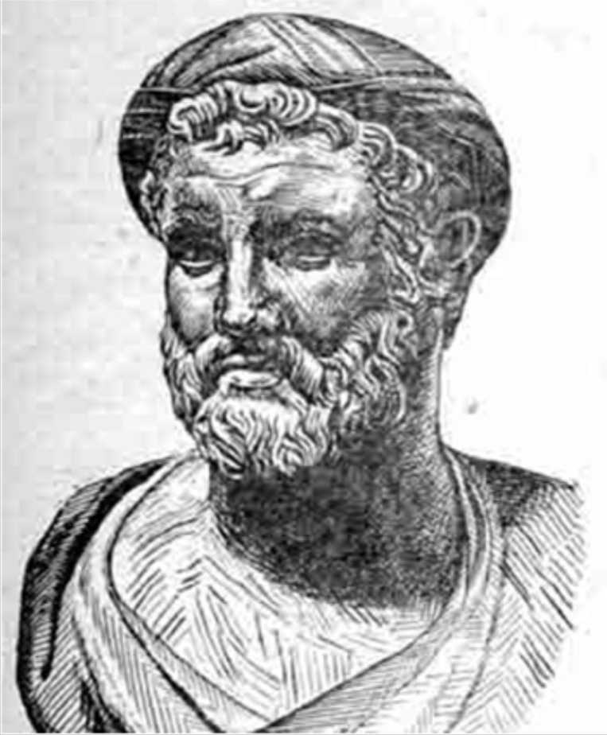
Анаксимандр (610-540 до н.э.)
ученик Фалеса Милетского и учитель Анаксимена
Он отличался своими математическими и географическими знаниями, продолжил самостоятельно начатую Фалесом космологическую теорию. Анаксимандр считается греческим прозаиком и первым философским писателем.

Slide 7
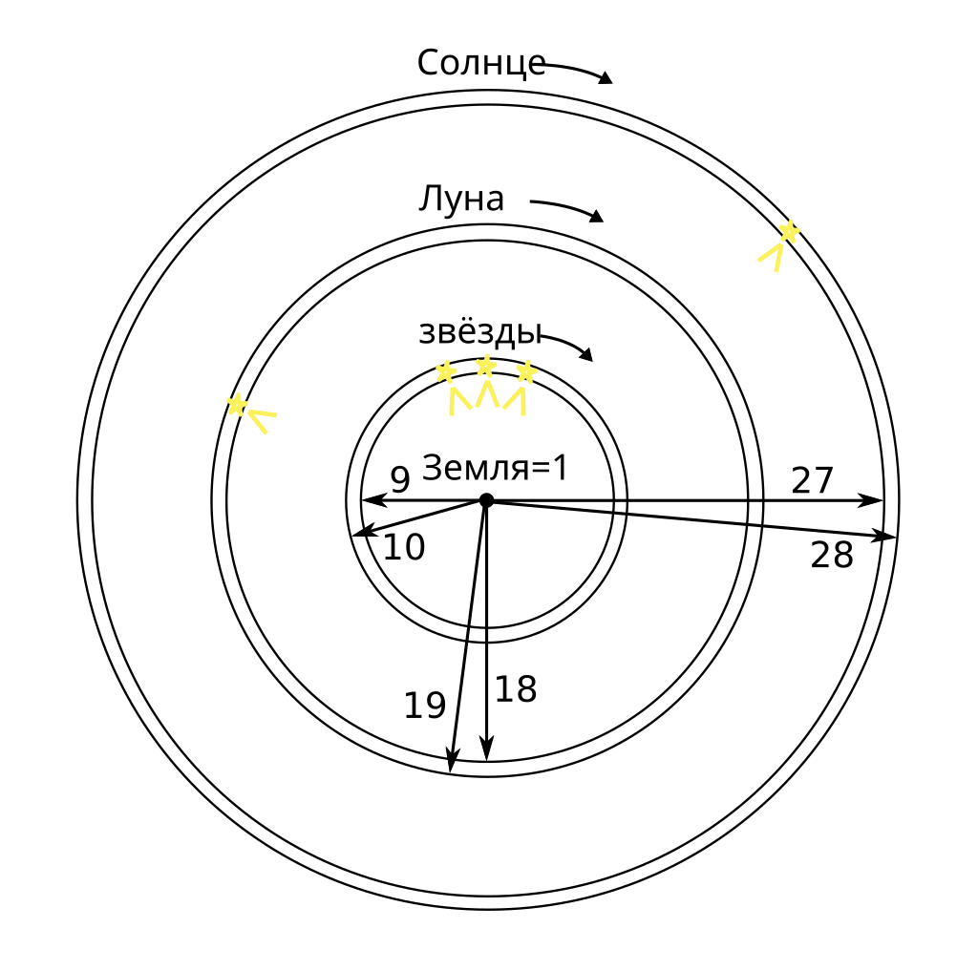
В системе мира Анаксимандра пути небесных тел являются целыми кругами. Эта точка зрения, в настоящее время вполне очевидная, была новаторской во времена Анаксимандра (мы не можем непосредственно наблюдать ту часть траектории, которая лежит «под землёй», и для подобного вывода требовалась неортодоксальность выводов).
Эта первая в истории астрономии геоцентрическая модель Вселенной с орбитами светил вокруг Земли позволяла понять геометрию движений Солнца, Луны и звёзд.
Вселенная мыслится центрально-симметричной; отсюда у находящейся в центре Космоса Земли отсутствует основание двигаться в каком-либо направлении. Тем самым Анаксимандр оказался первым, кто предположил, что Земля свободно покоится в центре мира без опоры.
Некоторые античные авторы приписывали Анаксимандру представление о существовании бесконечного множества миров; современные историки не пришли к согласию относительно достоверности этих свидетельств

Slide 8
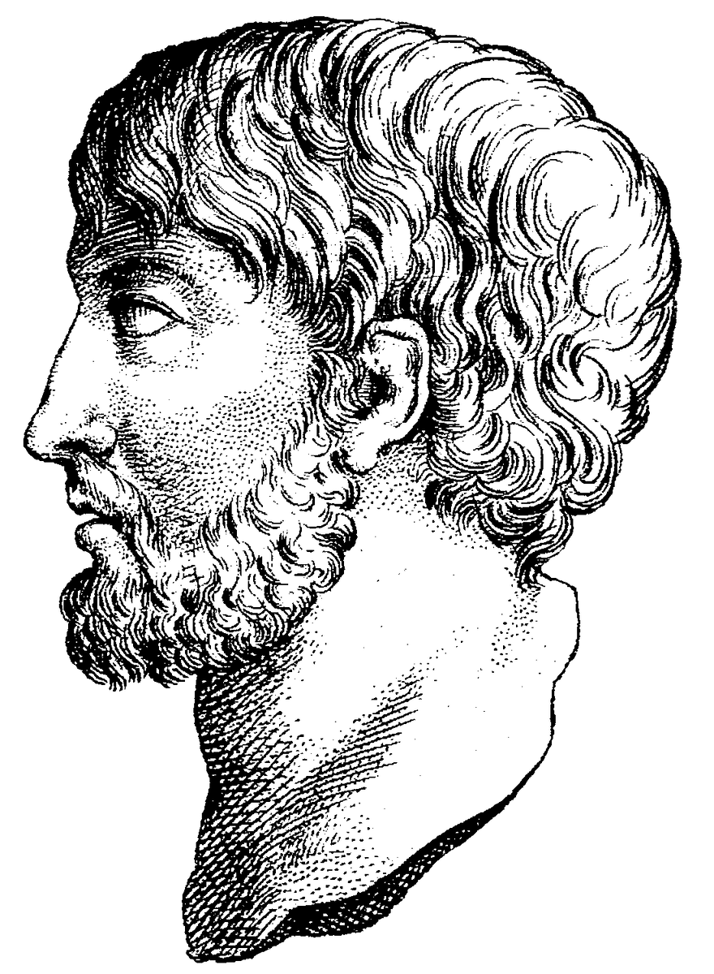
Анаксимен (560-502 до н.э)
Анаксимен — последний представитель милетской школы. Анаксимен укрепил и завершил тенденцию стихийного материализма — поиск естественных причин явлений и вещей. Как ранее Фалес и Анаксимандр первоосновой мира он полагает определённый вид материи. Такой материей он считает неограниченный, бесконечный, имеющий неопределённую форму воздух, из которого возникает всё остальное.

Slide 9
Основные принципы и учения
Архе: Подобно другим философам милетской школы, Анаксимен придавал огромное значение идеи первоосновы, или архе. Он предполагал, что эта первооснова - бесконечный и бесформенный принцип называемый "архе", который для него был воздухом.
Воздух как источник всего сущего: Анаксимен считал, что воздух является основным элементом всего сущего. Он полагал, что именно воздух является материей, из которой все вещи возникают и в которую они разрушаются. Воздух считается для него живым и божественным началом, управляющим движением и преобразованием всех вещей.
Процессы природы: Анаксимен также проводил аналогии между небесными телами и земными явлениями. Он верил, что земля является плоской и круглой, находящейся на воздушном облаке, который помогает ей "плавать" во вселенной.

Slide 10
Пифагорейская философская школа

Slide 11
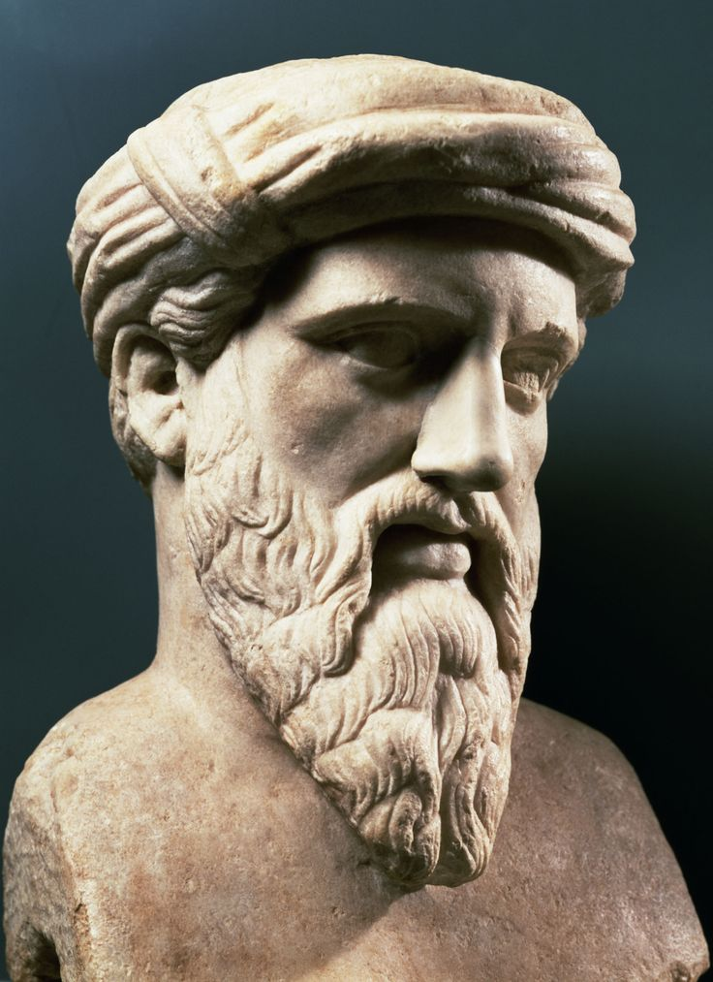
Пифагореизм — религиозно-философское учение мистического характера. Культивировалось с VI по IV век до н. э. Название получило по имени основателя. Им являлся Пифагор, величайший ученый и мистик.

Slide 12
Пифагор стремился познать мир с помощью науки и построить жизнь на религиозно-мистической основе. Основные положения пифагореизма:
Душа человека переселяется после смерти в другие тела. С помощью очистительных обрядов можно освободить ее от «круговорота рождений» и вернуть на небеса.
Предпочтительно придерживаться вегетарианства. Также нельзя употреблять в пищу бобы (неясно почему, есть предположение, что боб напоминает человеческий эмбрион).
Следует вести здоровый образ жизни, избегать излишеств, придерживаться строгой морали.
Необходимо искоренять невежественность народных масс. Народ должен осознанно подчиняться нравственному авторитету мудрых людей, как дети подчиняются родителям.
В основе мироустройства лежит число, чтобы познать мир, необходимо познать числа, которые им управляют.
В центре мира расположен огонь, его окружают сферы, внутри них небесные тела.
Вселенная — это космос, где царит «прекрасный порядок», поэтому мир гармоничен.

Slide 13
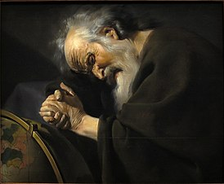
Гераклит эфесский (544-483 г. До н. э.)
Древнегреческий философ, создатель первой исторической или первоначальной формы диалектики.
Был известен как Мрачный или Тёмный (у Аристотеля — др.-греч. ὁ σκοτεινός λεγόμενος Ἡράκλειτος) за непонятный, образный смысл своих писаний.

Slide 14
Начиная с античности, в первую очередь благодаря свидетельствам Аристотеля, Гераклит известен пятью доктринами, наиболее важными для общей интерпретации его учения:
Огонь есть начало или первоначальная материальная причина мира.
Существуют периодические эпизоды мирового пожара во время которых космос уничтожается, чтобы возродиться снова.
Всё есть поток (т. н. Доктрина или Теория потока)
Тождество противоположностей, стремление к переходу из одной противоположности в другую.
Нарушение закона противоречия]. Данная доктрина является скорее следствием из (3) и (4), чем самостоятельным положением учения Гераклита.

Slide 15
Элейская школа

Slide 16
Элейская школа — древнегреческая философская школа, возникшая в городе Элея (на берегу области Чиленто в Южной Италии) в первой половине V века до нашей эры.
Согласно античной традиции, основателем элейской школы был Ксенофан. Основные представители — Парменид и Зенон Элейский.

Slide 17
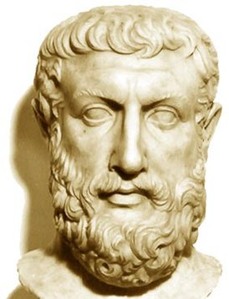
Парменид (540-470 г. До н.э.)
древнегреческий философ, главный представитель Элейской школы
Парменид был одним из первых философов, кто ввел различие между истинным бытием и неистинным бытием, или природой. Он утверждал, что истинное бытие является вечным, неделимым, неизменным и непрерывным. Неистинное же бытие он ассоциировал с миром природы и считал его иллюзорным, изменчивым и полным противоречий.

Slide 18
Главная нить, которой придерживался Парменид, – философия бытия: кроме него ничего не существует. Это связано с невозможностью мыслить, о чем бы то ни было, что не связано неразрывно с бытием. Значит, мыслимое – это часть бытия. Именно на этом убеждении строится теория познания Парменида. Философ ставит вопрос: «Может ли человек проверить существование бытия, ведь это нельзя проверить? Однако, бытие очень тесно связано с мыслью. Из этого можно сделать вывод о том, что оно все-таки наверняка существует».

